Slide 1
Морфология жестового языка.

Slide 2
Регулярные способы передачи морфологических значений в жестовом языке
множественность,
принадлежность,
модальность,
аспектуальность,
временные,
субъектно-объектные,
атрибутивные,
кванторные отношения
и т.д.).

Slide 3
Два подхода по морфологии жестового языка.

Slide 4
1. Первый подход
выделение классов жестовов, сопоставимых с частями речи в словесных языках:
жесты-существительные,
жесты-прилагательные,
жесты-глаголы и др.
группа жестов-существительных –
МАТЬ, СТОЛ, КНИГА и т. д.;
группа жестов-глаголов –
УЧИТЬ, СПРАШИВАТЬ и др.
(-) ? - жесты, обозначающие одновременно 'лыжник', 'ходить на лыжах', 'хождение на лыжах‘ или 'утюг', 'гладить' и 'глажение'?

Slide 5
Формально-грамматические признаки
= качества движения.
при исполнении жестов-существительных действия всегда повторяющиеся и сдержанные.
В жестах-глаголах движения могут выполняться в разных направлениях, в разном темпе.
Но выделенные признаки «работают» не на все жесты.
Т.е. этих признаков не достаточно.
Например,
'медленно ходить на лыжах' - движения имеют большую амплитуду, выполняются замедленно.
'быстро ходить на лыжах' и 'лыжи' - качество движения одинаковое. - ?
Следует искать дополнительные признаки.

Slide 6
2. Второй подход
по принципу «от значения к форме»,
«от смысла к тексту».

Slide 7
особенности морфологии РЖЯ
Значение 'множественность’
передается двумя способами:
аналитический.
к жесту-номинативу добавляются специальный жест МНОГО или РАЗНЫЙ.
Дифференциация конкретного значения осуществляется с помощью контекста, конситуации.
повторение жеста-номинатива.
при одноручных жестах для передачи значения 'множественность' часто применяется исполнение жеста двумя руками.
ДОМ МНОГО, ДЕРЕВО РАЗНЫЙ.
=
'дома', 'деревья‘.
ДЕРЕВО, РЕБЕНОК, БОЛТАТЬ, повторенные несколько раз
=
'деревья', 'дети', 'болтают'
Конситуация—ситуация, которая позволяет уточнить значение определённых слов в данном предложении

Slide 8
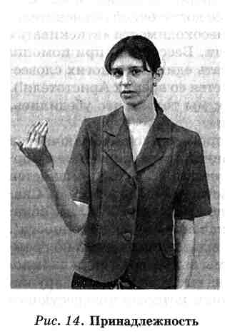
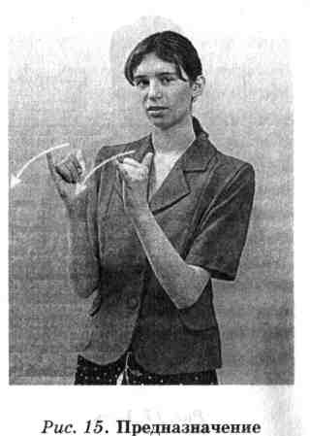
Значение 'принадлежность'
выражается тремя способами:
используется специальный жест ПРИНАДЛЕЖАТЬ (ПРИНАДЛЕЖНОСТЬ) (рис. 14.).
жесты МОЙ, ТВОЙ, ВАШ, СВОЙ и т. д.
жеста ПРЕДНАЗНАЧЕНИЕ (рис. 15).
способ выражения потенциальной принадлежности.
Место исполнение локализация таких жестов, как ТВОЙ, ЕГО, ПРЕДНАЗНАЧЕНИЕ, зависит от конситуации общения.
КНИГА, ДЕВОЧКА ПРИНАДЛЕЖНОСТЬ и ЗАВОД ПРИНАДЛЕЖНОСТЬ ЛАГЕРЬ
=
'книга девочки', 'заводской лагерь'
ПОДАРОК МАМА ПРЕДНАЗНАЧЕНИЕ; ИГРУШКИ ПРЕДНАЗНАЧЕНИЕ ДЕТСКИЙ САД
=
'подарок для мамы', 'игрушки детскому саду'

Slide 9
Временные значения
выражаются двумя способами.
жестами БЫЛО, ЕСТЬ, БУДЕТ (рис. 16, 17, 18).
жесты, обозначающие время: ВЧЕРА, ЗАВТРА, ЧЕРЕЗ НЕДЕЛЮ и т.д.
специальные жесты ДАВНО и НЕДАВНО (рис. 19,20) вместо жеста БЫЛО .
когда действие оценивается как происшедшее очень давно или, наоборот, сравнительно недавно,
жест 'ближайшее будущее' (рис. 21).
жест 'в это самое время' (рис. 22).
РАБОТАТЬ БЫЛО и РАБОТАТЬ БУДЕТ‘
=
работаю', 'работал', 'буду работать'
ВЗГЛЯД В ОКНО ПОТЕМНЕТЬ БЛИЖАЙШЕЕ БУДУЩЕЕ ДОЖДЬ
=
«небо потемнело, с минуты на минуту пойдет дождь».
СЕЙЧАС ПЯТЬ ЧАСОВ СОБАКА ГУЛЯТЬ В ЭТО САМОЕ ВРЕМЯ
=
Ответ на вопрос «Что делает мама?»

Slide 10
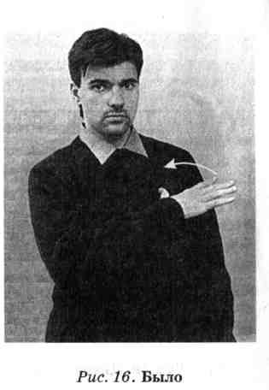
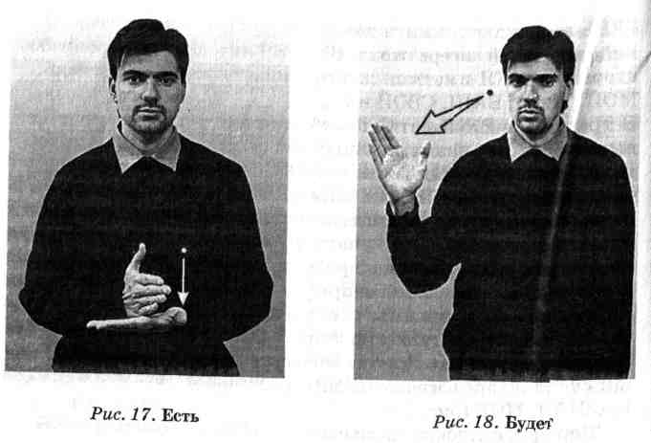
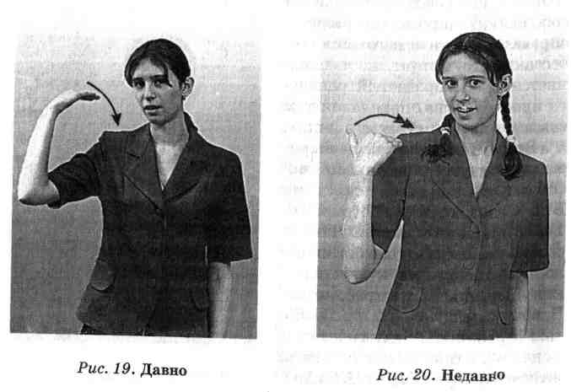

Slide 11
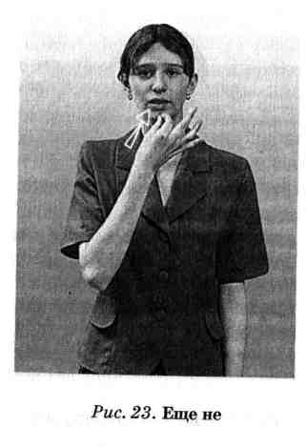
Аспектуальные значения
передаются двумя основными способами.
при помощи жестов ЗАКОНЧЕНО, ГОТОВО.
жест РАНО (ЕЩЕ НЕ) (рис. 23).
изменение способа исполнения жеста (различный характер качества движения).
ЧИТАТЬ ЗАКОНЧЕНО
=
'прочитал' ;
РУБИТЬ ГОТОВО
=
'нарубил'
ОБЕДАТЬ РАНО
=
'еще не обедал',
УЧИТЬСЯ РАНО
=
'еще не выучил‘
'покупать', 'поручать', 'решать'
=
жесты исполняются сравнительно медленно и повторяются несколько раз;
'купить', 'поручить', 'решить'
=
жесты исполняются резко, однократно.

Slide 12
Модальные значения
Утверждение
Повелительность
несколько меняется характер движения в жесте
Желательность
включается жест, образованный слиянием дактилем -б- и -ы-, (БЫ) (рис. 24).
Условность
жест ЕСЛИ,
'купить', 'купи', 'купил бы', 'если бы купил‘
-
жест-номинатив
более резко; включается «повелительная» мимика и пантомимика
БЫ ДЕНЬГИ У МЕНЯ ЕСТЬ ПОЕХАТЬ АВСТРАЛИЯ
=
«Если бы у меня были деньги, я бы поехал в Австралию».
ЕСЛИ ПОГОДА ХОРОШАЯ ОТПРАВИТЬСЯ В ПОХОД.
=
соответствующая мимика и определенные пантомимические движения, которые в этом случае несут морфологическую нагрузку.

Slide 13
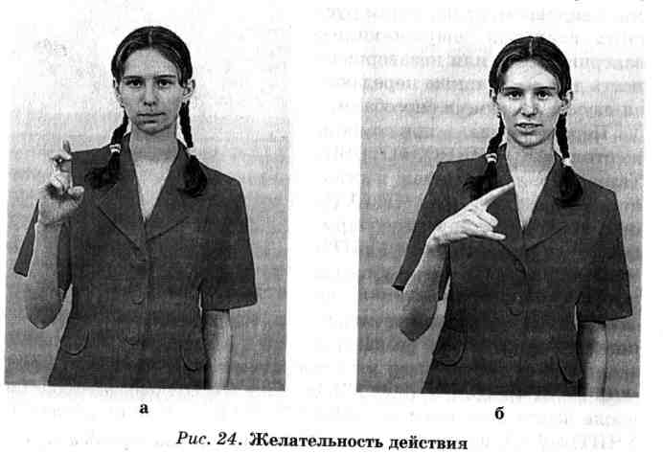
слияние дактилем -б- и -ы-,

Slide 14
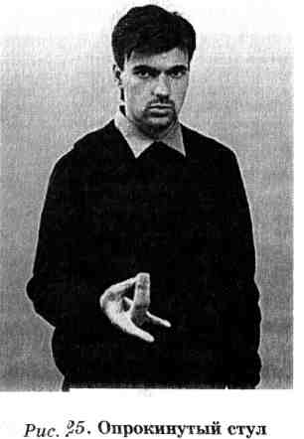
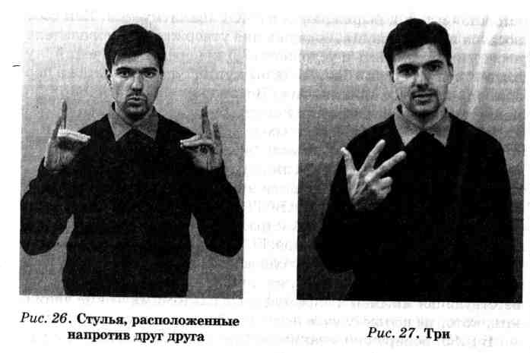
Пространственные отношения
Выражаются при помощи изменения локализации.
изменяются качество движения и ориентация жеста.
жест-номинатив СТУЛ = движение отсутствует.
'опрокинутый стул'(рис. 25).
'стулья расположены напротив друг друга' (рис. 26).
( 'множественность' передано показом жеста СТУЛ дву­мя руками.
Если речь идет о предметах, присутствующих при разговоре, способ исполнения жеста отражает реальное про­странственное расположение объектов.
СТУЛ левее или правее нейтрального пространства
=
'стул находится слева' от говорящего.

Slide 15
Количественные отношения
выражаются в РЖЯ по-разному.
жесты, обозначаю­щие количество,
схожа конфигурация
отличается характе­р движения (рис. 27-30)
инкорпорация жеста
= сложные состав­ные жесты,
(ТРИ ЧАСА, ПЯТЬ МЕСЯ­ЦЕВ, ДВА КИЛОГРАММА)
«Степень сравнения» в РЖЯ
Смыслы 'красный', 'краснее, более крас­ный', 'самый красный' в РЖЯ пе­редаются так:
1) жест-номинатив;
2) жест-номинатив + один специальный жест и изменяется мимика;
3) резко увеличивается интенсивность и длительность движения в допол­нительном жесте и соответствен­но — мимика

Slide 16
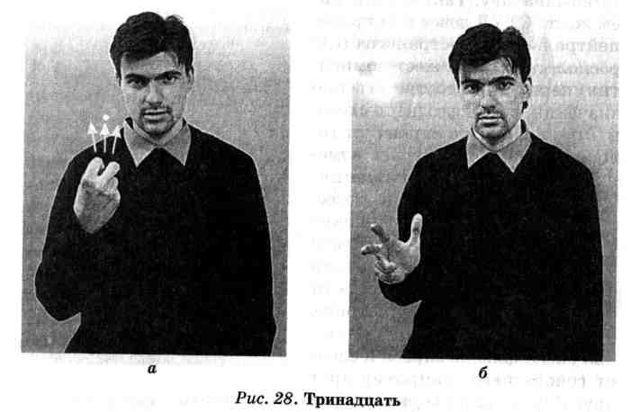
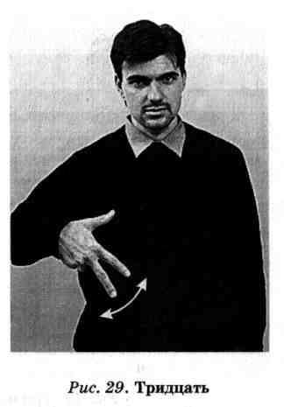
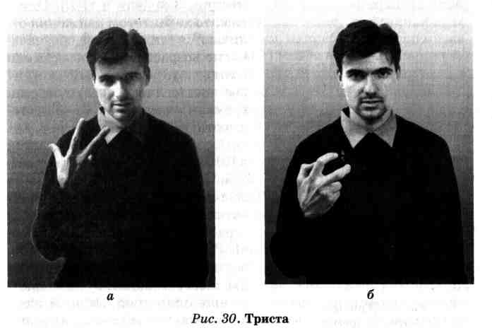

Slide 17
Субъектно-объектные отноше­ния
Выра­жаются способом исполнения же­ста.
направления движений = роли субъекта и объекта.
Движение от себя: ПОМОГАЮ, СМОТРЮ;
дви­жение к себе: ПОМОГАЕТ МНЕ, СМОТРИШЬ НА МЕНЯ и др.
Например, УЧИТЬ, УВАЖАТЬ, РАССКАЗЫ­ВАТЬ, ПОМОГАТЬ, СМОТРЕТЬ, СВЯЗЫВАТЬСЯ и др.

Slide 18
Парадигмы
- жесты с одинаковой конфигурацией, но отличающих­ся по способу исполнения.
передают морфологические зна­чения при помощи изменения способа исполнения
(локализации, направления и качества движения).
СМОТРЕТЬ (рис. 34).
Варианты жеста (рис.35-37):
СМОТРЕТЬ, СМОТРЮ (рис. 34) — движение от себя, этот жест совпадает с его начальной формой;
СМОТРИШЬ, СМОТРИТ НА МЕНЯ (рис. 35) — движение к себе;
СМОТРЯТ ДРУГ НА ДРУГА(рис. 36)—движение двух рук навстречу друг другу;
ОСМАТРИВАЮ (рис. 37) — рука со­вершает круговое движение слева направо или движение сверху вниз.

Slide 19
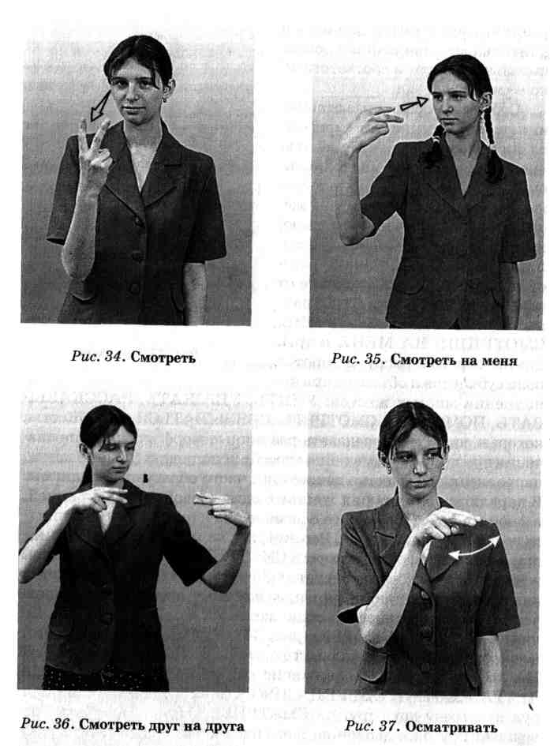

Slide 20
жесты исполняют
или резко, однократно (рис.34) - «я посмотрела', 'взглянула' и т.п.,
или замедленно, с некоторой задержкой, с большей амплитудой (рис.35) - 'долго смотрят на меня' или 'смотрят на меня в течение длительного времени'.
Итак, в парадигму жеста могут входить жесты, имею­щие некоторое общее основное значение.
но они отличаются по способу исполнения движения (локализацией, направлением и качеством)
и, таким образом, передают различные морфологические значения.

Slide 21
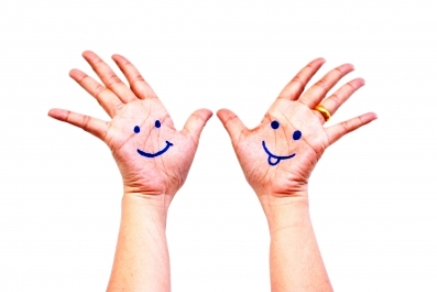
Таким образом,
РЖЯ располагает широким набором специфических средств для выражения различных морфологических значений.

Slide 22
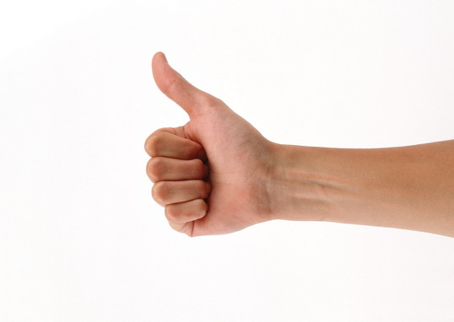
Спасибо за внимание!

